Slide 1
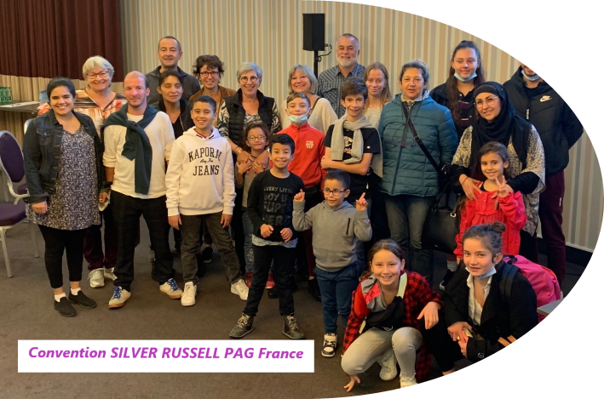
ASSOCIATION SILVER RUSSELL PAG FRANCE
REJOIGNEZ NOUS !
Association ayant vocation à soutenir et guider les familles concernées par le syndrome de Silver Russell en accompagnant leur parcours avec la maladie et en rompant ainsi leur isolement.
Si vous souhaitez nous soutenir, vous pouvez le faire de plusieurs façons en :
Adhérant à l’association
Participant à la vie associative en tant que parents ou professionnels
Faisant connaître la maladie autour de vous, et en partageant votre expérience et vos connaissances
Soutenant l’association financièrement par des dons, un mécénat ou par des actions matérielles
CONTACT
671
MALADIE GÉNÉTIQUE RARE
A ce jour, en France 608 enfants, ados ou adultes sont diagnostiqués SILVER RUSSELL.
1217 Chemin de Saint Sylvestre 30390 Domazan
Silver-Russell France
Brochure à destination des familles, des médecins et des partenaires.
contact@silver-russell.fr
@SSR_PAG_France
WWW.SILVER-RUSSELL.FR

Slide 2
Qui sommes-nous ?
Comprendre le syndrome SSR et sa prise en charge
SILVER RUSSELL-PAG France (AFIF SSR/PAG) est une association de type Loi 1901, à but non lucratif et reconnue d’intérêt général.
Le syndrome de Silver-Russell (SSR) est une pathologie rare responsable principalement d’une restriction de croissance in utéro et de troubles métaboliques qui persistent après la naissance.
Créée en octobre 2010, elle a vocation à soutenir et guider les familles concernées par le syndrome de Silver Russell en accompagnant leur parcours avec la maladie et en rompant ainsi leur isolement.
L’association concerne également les familles ayant un enfant né Petit pour l’Age Gestationnel et n'ayant pas rattrapé le retard de croissance à l'âge de 4 ans. En effet, beaucoup de problèmes sont communs aux deux pathologies, bien que plus marqués chez les enfants Silver Russell : le traitement par hormone de croissance, les difficultés alimentaires, les problèmes de la période péri pubertaire etc…
Le SSR a différentes expressions parmi lesquelles :
Un retard staturo-pondéral pré et post natal sévère
Chez 40 % des enfants classés Silver Russell, les tests génétiques n’ont pas mis en évidence d’anomalie sur le chromosome 11 et de disomie sur le chromosome 7.
Des difficultés d’ordre alimentaire majeures et des troubles digestifs associés
Une éventuelle asymétrie corporelle
Une adrénarche et une puberté avec maturation osseuse rapide
Nos missions
Informer
Les familles en les conseillant et les orientant.
Le public en les renseignant sur le syndrome de Silver Russell et les enfants nés petits pour l’âge gestationnel.
Fédérer une communauté
Favoriser l’échange et l'information entre les personnes atteintes.
Permettre aux familles de se retrouver et de partager leurs expériences.
Gérer les manifestations et activités.
Se doter d’un cadre médical de référence et s’assurer de la reconnaissance des droits des patients
S’entourer d’un conseil scientifique.
Organiser ou participer à l’organisation de réunions médicales.
Promouvoir et encourager la recherche sur les maladies génétiques.
Agir auprès des autorités compétentes afin de défendre les droits des personnes concernées par le handicap.
·
· ·
En savoir plus
Une prise en charge multidisciplinaire
Nutritionnelle : Suivi de l’apport calorique pour éviter la malnutrition et l’hypoglycémie
Croissance : Injection quotidienne d’hormone de croissance permettant d’améliorer la taille finale, la masse musculaire et le tonus musculaire de l'enfant
Orthophonie : rééducation des troubles de l’oralité et du langage
Psychomotricité : amélioration du tonus musculaire
Orthodontie : développement de la mâchoire inférieure
Protocole National de Diagnostic et de Soin
De la Haute Autorité de Santé
Les centres de référence pour la prise en charge
Centres de référence Maladies Rares de
l’hôpital Trousseau – Paris XII
Secrétariat du Pr Netchine
01 44 73 66 31 / 01 44 73 63 46 / 01 44 73 64 47
Pour retrouver la liste complète des centres de compétences sur le territoire
Centre de référence endocrinologie de Saint Antoine adultes
Dr Donadille
01 49 28 24 07

